Slide 1
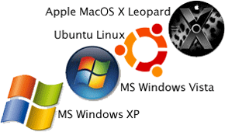
Операційна система

Slide 2
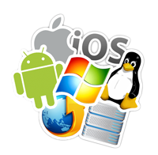
Визначення операційної системи
Операційна система – комплекс програм, які забезпечують взаємодію всіх апаратних і програмних складових комп’ютера між собою і взаємодію користувача і комп’ютера.

Slide 3
Функції Операційної системи:
Керування роботою пристроїв комп’ютера та обмін даними між ними
Зберігання даних в оперативній пам’яті та зовнішніх носіях
Виконання інших програм
Операційна система
Забезпечує роботу з пристроями
Організовує виконання програм
Забезпечує роботу з даними
Забезпечує інтерфейс
Керує процесами
Керує ресурсами комп’ютера
Розподіл ресурсів комп’ютера між окремими програмами, які працюють одночасно.
Організація обміну даними між користувачем і комп’ютером.

Slide 4
Структура операційної системи:
Базова система введення/виведення
Ядро операційної системи
Файлова система
Інтерфейс користувача
Драйвери пристроїв

Slide 5
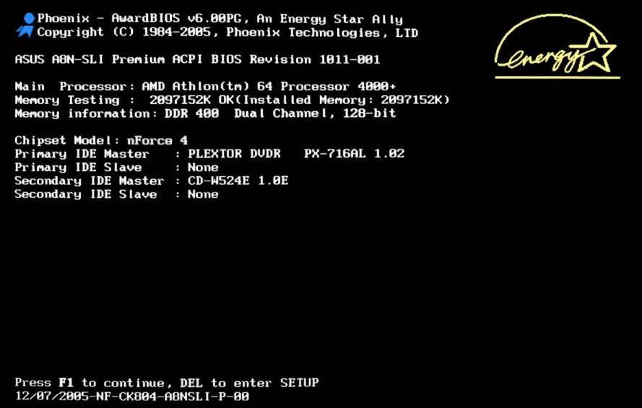
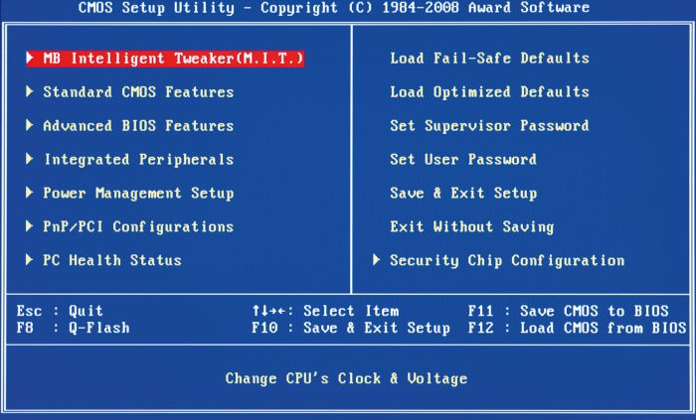
Базова система введення/виведення
Базова система введення/виведення (BIOS) – незалежний від конкретної операційної системи набір базових команд, які використовуються для забезпечення обміну даними між пристроями

Slide 6
Ядро операційної системи
Ядро операційної системи – набір програм, які організовують виконання команд, розподіляють ресурси між пристроями і програмами, надають розширені мржливості по керуванню пристроями комп’ютера

Slide 7
Файлова система
Файлова система - структура збереження даних на зовнішніх носіях і сукупність програм, які забезпечують роботу з цією структурою. Як правило операційна система може працювати з кількома файловими системами
FAT 32 | NTFS
Максимальный розмір файлу
4 гігабайти | 16 ексабайтів (16 ⋅ 2²⁰ байти)
Максимальный розмір одного логічного диску
8 терабайтів | 16 ексабайтів (16 ⋅ 2²⁰ байти)
Переваги NTFS:
Ведеться запис власників файлів
Перевіряються права користувача на виконання операцій над кожним файлом
Можливість створення миттєвої копії файлової системи
Ведеться журнал змін

Slide 8
Драйвери пристроїв
Драйвери пристроїв – програми, які забезпечують обмін даними між операційною системою і конкретною моделлю пристрою
Кожна модель будь-якого пристрою має власний набір драйверів для різноманітних операційних систем. Відповідний драйвер має бути інстальований у системі до першого використання пристрою. Зазвичай набір драйверів постачається на оптичному диску разом із пристроєм або доступний для завантаження на спеціальних сайтах в Інтернеті.

Slide 9
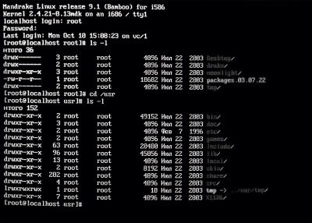
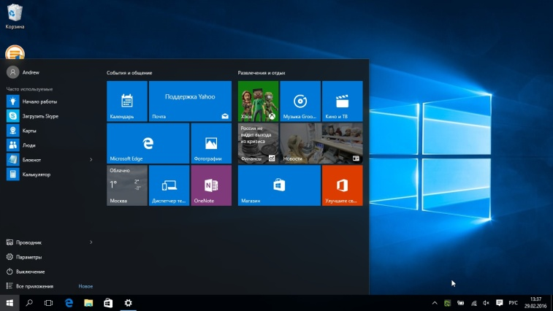
Інтерфейс користувача
Інтерфейс користувача – сукупність засобів, які забезпечують обмін даними між користувачем і ОС.
Текстовий
Усі опрації здійснюються за допомогою команд, які користувач вводить з клавіатури у вигляді тексту
Графічний
Здійснює взаємозв’язок між комп’ютером і користувачем за допомогою графічних елементів(вікон, значків, кнопок тощо)

Slide 10
Класифікація операційних систем
Операційні системи
За кількістю користувачів
За кількістю задач
Текстові
Індивідуальні
Серверні
Однозадачні
Багатозадачні
За інтерфейсом
Графічні

Slide 11
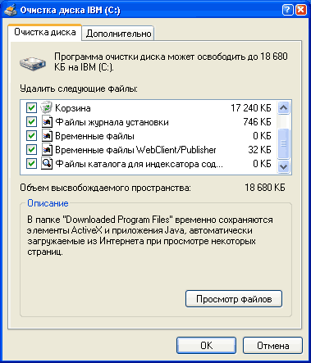
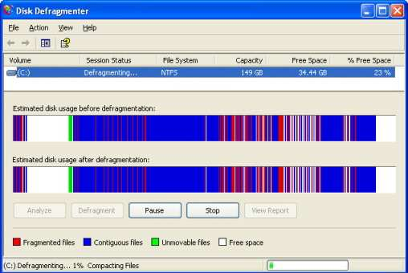
Утіліти
Операційна система містить також сервісні програми, або утіліти.
Ці програми дозволяють обслуговувати диски, виконувати операції з файлами (архівувати, стискати, робити резервні копії), працювати в комп’ютерних мережах тощо.

Slide 12
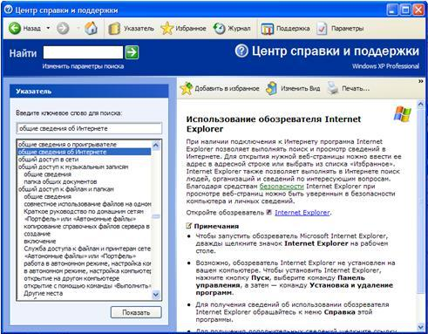
Довідкова система
Для зручності коритсувача до складу операційної системи зазвичай входить і довідкова система. Вона призначена для оперативного отримання необхідної інформації про функціонування як операційної системи в цілому, так і про роботу її окремих модулів.

Slide 13
Завантаження операційної системи
Зчитування даних з постійної пам’яті про конфігурацію комп’ютера
Перевірка працездатності пристроїв комп’ютера
Запуск програми-завантажувача операційної системи
Завантажувач ОС здійснює копіювання із зовнішнього носія в оперативну пам’ять потрібних складових ОС

Slide 14
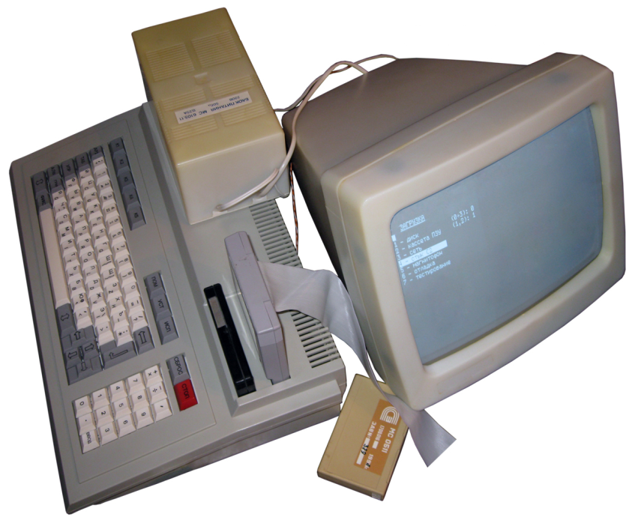
Комп’ютери без ос
Перші персональні комп’ютери не мали операційних систем і були подібні до сучасних ігрових приставок. При вмиканні комп’ютера в мережу процесор звертався до постійної пам’яті (ПЗП), в якому була записана програма підтримки нескладної мови програмування.

Slide 15
Перші дискові оС
Серйозна необхідність в операційних системах виникла, коли до персональних комп’ютерів стали підключати дисководи.
Тому команди завантаження стали дуже складними. Необхідно було вказувати номер доріжки і номер сектора, в якому знаходиться те, що треба завантажити. Наприклад, команда типу: LOAD *d* 29:37, 31:14
Була написана програма, яка перекладала назви програм і файлів в номери доріжок і секторів. Людина могла завантажувати те, що їй потрібно, використовуючи тільки назви. Ця програма і стала дисковою операційною системою.

Slide 16
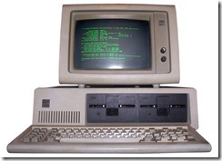
Неграфічні операційні системи
В подальшому операційні системи развивалися паралельно з апаратним забезпеченням. В них ввели засоби для розбивки дисків на каталоги і засоби для обслуговування каталогів. Так на дисках з’явилась файлова структура, а операційна система взяла на себе її створення і обслуговування.

Slide 17
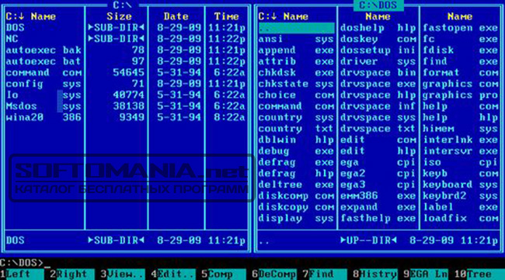
Програми-оболонки
МS-DOS — неграфічна операційна система, яка використовує інтерфейс командного рядка. Тому виникла необхідність в новому посереднику — тоді з’явились так звані програми-оболонки. Оболонка — це програма, яка запускається під керуванням операційної системи і допомагає людині працювати з цією операційною системою.

Slide 18
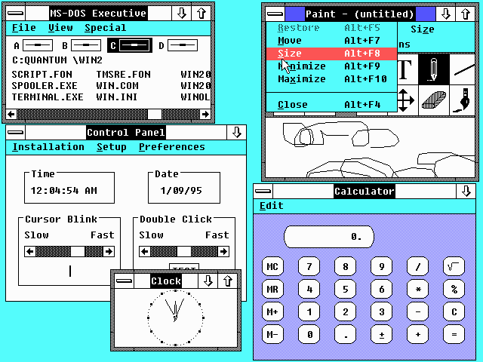
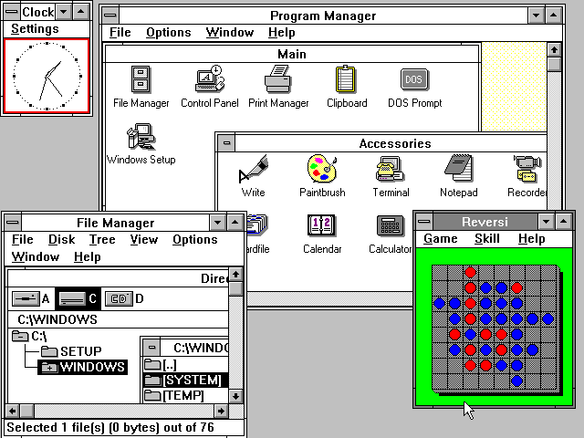
Графічні оболонки
Коли повстало питання про використання IВМ РС в якості домашнього комп’ютера, виникла гостра необхідність в графічній операційній системі, яка наглядно виводить інформацію на екран і якою можна управляти з допомогою миші.
Роботи над графічною операційною системою для IВМ РС в компанії Microsoft розпочались ще в 1981 р. Було створено декілька графічних оболонок Windows 1.0, Windows 2.0, Windows 3.0, Windows 3.1, , Windows 3.11.

Slide 19
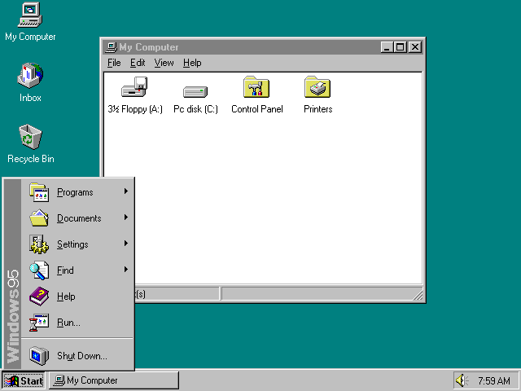

Slide 20
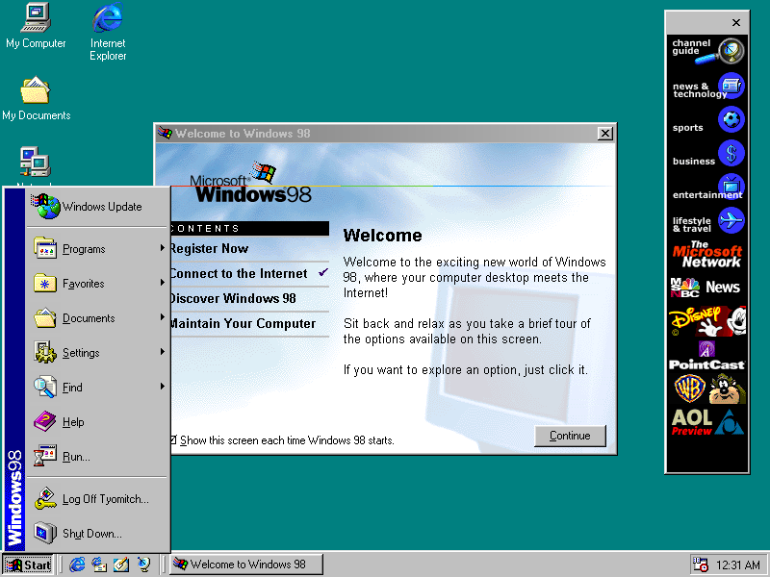

Slide 21
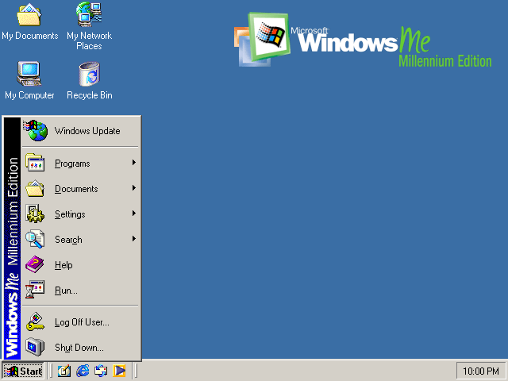

Slide 22
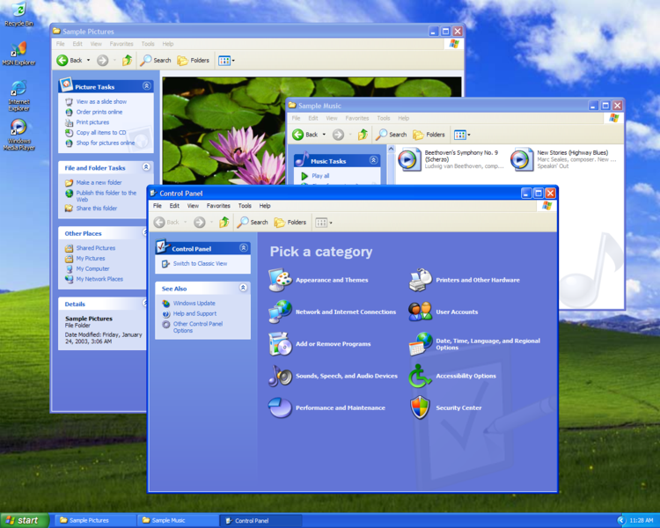

Slide 23
